Slide 1


Módulo 1 – Python básico
Apresentação do Projeto 4
Sistema de estoque
Alunos: Arthur Sturza
Wagner Andrade
Wesley Santos
26/11/2022

Slide 2

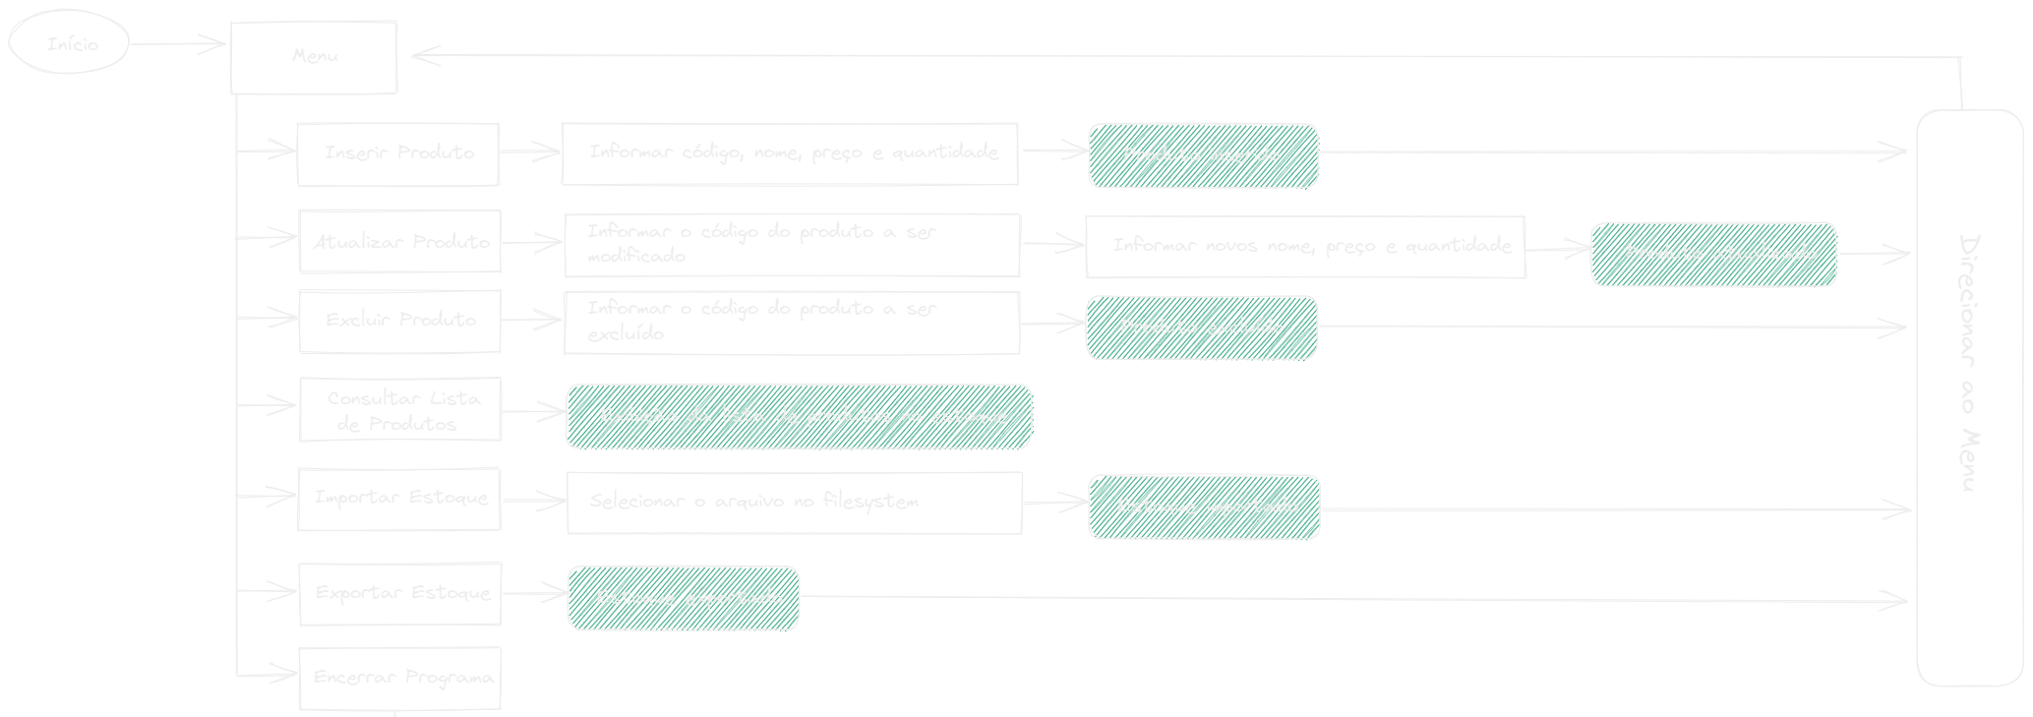
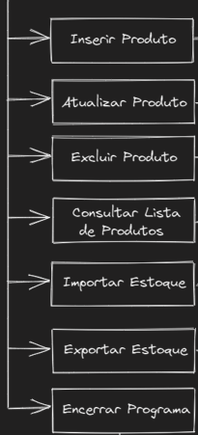











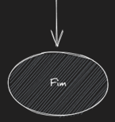
Fluxograma
26/11/2022

Slide 3
Obrigado!
26/11/2022

